Slide 1
Муниципальное дошкольное образовательное бюджетное учреждение центр развития ребенка – детский сад №22 «Малыш»
Октябрьского муниципального округа
Условия проведения логопедического массажа
Учитель – логопед Биденко В.Н.

Slide 2
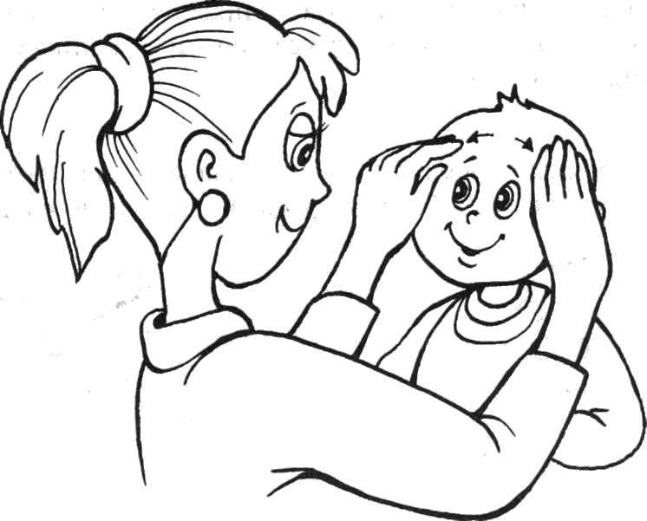
Логопедический массаж
активный метод механического воздействия, который изменяет состояние мышц, нервов, кровеносных сосудов, тканей периферического речевого аппарата (Дьякова Е.А.)
входит в комплексную медико-педагогическую систему реабилитации детей, подростков, взрослых, страдающих речевыми нарушениями
часть комплексной психолого-педагогической работы, направленной на коррекцию речевых расстройств

Slide 3
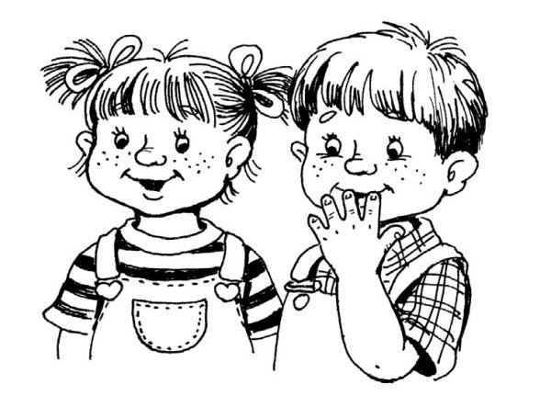
Показания
Дизартрия
Ринолалия
Заикание
Нарушение голоса
В целях профилактики речевых нарушений у детей с двигательными нарушениями доречевого периода развития
При изменении мышечного тонуса в общей мускулатуре и в органах речевого аппарата
При преодолении артикуляторных нарушений наряду с пассивной, пассивно-активной и активной артикуляционной гимнастикой
При формировании речевого дыхания, голоса в комплексе с традиционными логопедическими или релаксационными упражнениями
Может проводиться на всех этапах коррекционного воздействия, особенно значимо его использование на начальных этапах работы!

Slide 4
Логопедический массаж осуществляет специалист, прошедший специальную подготовку: логопед, дефектолог, медицинский работник
Массаж выполняется:
• в области мышц головы
• в области шеи
• в области плечевого пояса
• в области мышц периферического речевого аппарата: языка, губ, щёк, мягкого нёба

Slide 5
Цели логопедического массажа
Улучшает секреторную функцию кожи, активизирует ее лимфо – и кровообращение
Массаж оказывает большое влияние на состояние капилляров кожи
Массаж оказывает большое влияние на состояние капилляров кожи
Существенно изменяется под влиянием массажа состояние мышечной системы
Таким образом, логопедический массаж оказывает общее положительное воздействие на организм в целом, вызывая благоприятные изменения в нервной и мышечной системах, играющих основную роль в речедвигательном процессе!

Slide 6
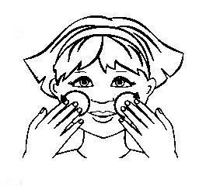
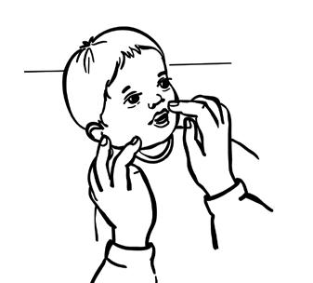
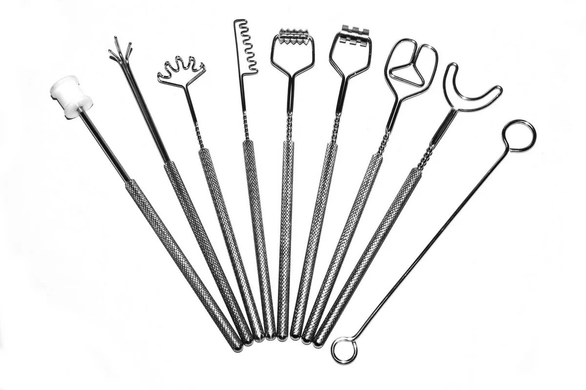
Виды логопедического массажа
Дифференцированный (укрепляющий или расслабляющий) массаж, основанный на приемах классического(ручного) массажа
Точечный - массаж биологически активных точек (БАТ)
Зондовый массаж (с применением логопедических зондов, шпателя, зубной щетки, вибромассажера и т.п.)
Элементы самомассажа

Slide 7
ПРОТИВОПОКАЗАНИЯ К НАЗНАЧЕНИЮ ЛОГОПЕДИЧЕСКОГО МАССАЖА
Перед проведением курса массажа необходимо получить заключение невропатолога и педиатра об отсутствии противопоказаний!
любое соматическое и инфекционное заболевание в остром периоде
конъюнктивиты
острые и хронические заболевания кожных покровов
гингивиты
стоматиты
наличие герпеса на губах и другие инфекции полости рта
наличие увеличенных лимфатических желёз
резко выраженная пульсация сонных артерий

Slide 8
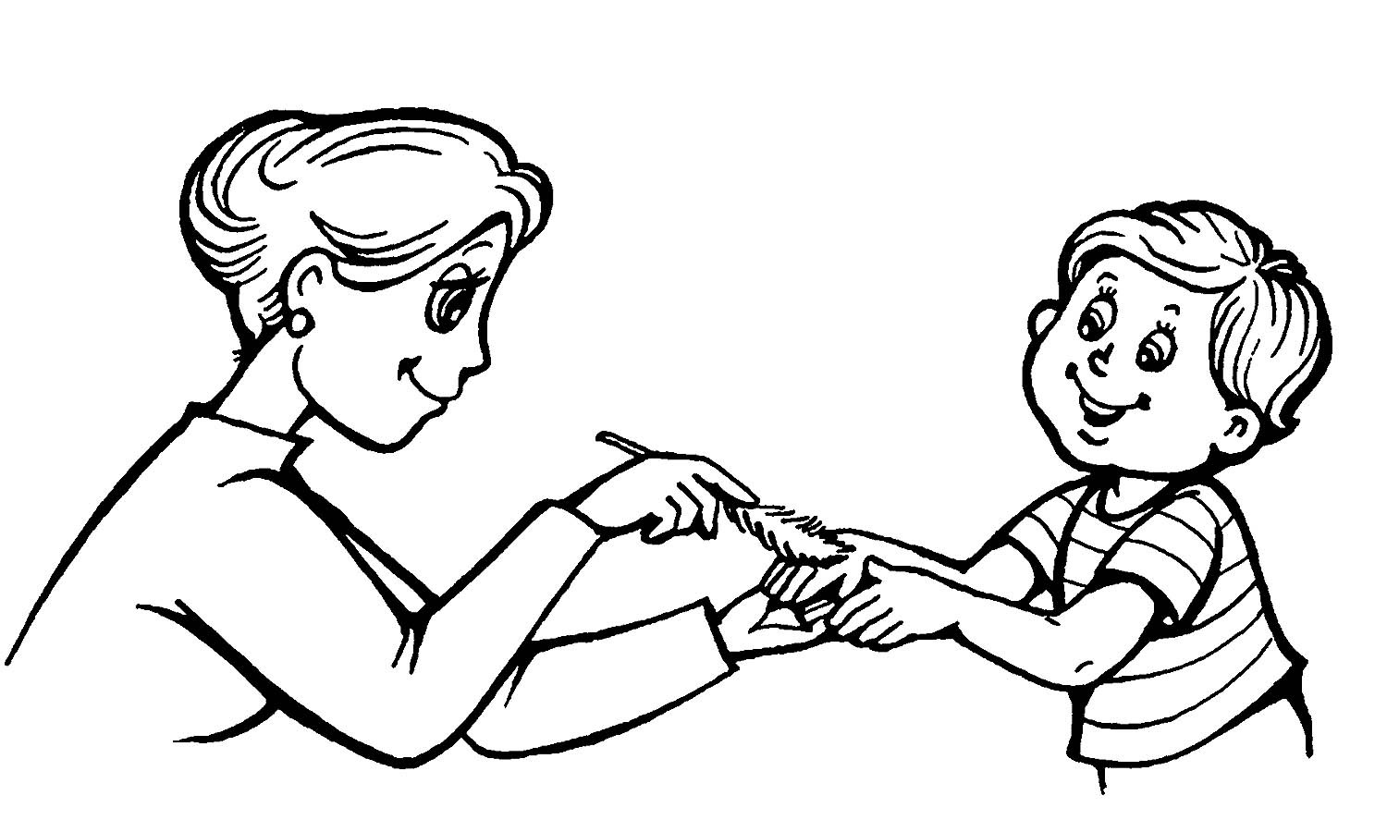
РЕКОМЕНДАЦИИ К ПРОВЕДЕНИЮ МАССАЖА
проводится в чистом, уютном, теплом, хорошо проветренном помещении
в среднем достаточно двух-трех процедур в неделю (подряд или через день)
проводят циклом по 10 - 20 процедур (циклы можно повторять с перерывом от 2-х недель до 2-х месяцев)
при выраженных нарушениях тонуса мышц может проводиться в течение года и более
длительность одной процедуры может варьироваться в зависимости от степени поражения, возраста пациента и т.п. (начальная длительность процедуры составляет 5 - 7 мин, конечная - 20 - 25 мин.)
во время массажа ребенок не должен испытывать боли

